Slide 1

UNIVERSAL HEALTH COVERAGE
Dr Bernard CHEUMAGA
Coordinator
UHC National Technical Group
Ministry of Public Health

Slide 2
Outlines
Introduction
Conceptual Framework
Guiding Principles
Conclusion

Slide 3
INTRODUCTION (1/4)
According to WHO, the Universal Health Coverage (UHC) is defined as a system which
Ensures that the entire population has access to preventive, curative, rehabilitative and health promotion services they need and ensure that these services are of sufficient quality to be effective, without their cost causes financial difficulties for users.

Slide 4
INTRODUCTION 2/4
The National Health Policy is defined by the FRAMEWORK LAW in the health sector.
The Growth and Employment Strategy Paper (GESP) gives strategic orientations aiming at supplying considerable human resources, able to support the economic growth.
The Health Sector Strategy states that population should have access to quality health care and services through improved supply and demand financing.

Slide 5
INTRODUCTION (3/4)
The 2012 Declaration (Bangkok, Mexico City and Tunis) supports that the financing of quality healthcare for all is a global priority.
The 12/12/2012 United Nations GA Resolution urges governments to accelerate the transition to universal access to quality and affordable health services.
The 3rd Objective of Sustainable Development Goals (SDG) ensures that everyone should benefit from health insurance, including financial risk protection, access to quality essential health services and also from quality safe, effective, essential medicines and vaccines at affordable prices.

Slide 6
INTRODUCTION (4/4)
Cameroon is committed to this approach towards UHC
The Multisectoral Technical Group, chaired by MOH and Mi OF LABOUR and SOCIAL PROTECTION, leads the process since 2015.

Slide 7
CONCEPTUAL FRAMEWORK (1/3)
As mentioned earlier, the Universal Health Coverage (UHC)
Ensures that the entire population has access to preventive, curative, rehabilitative and health promotion services they need and ensure that these services are of sufficient quality to be effective, without their cost causes financial difficulties for users.

Slide 8
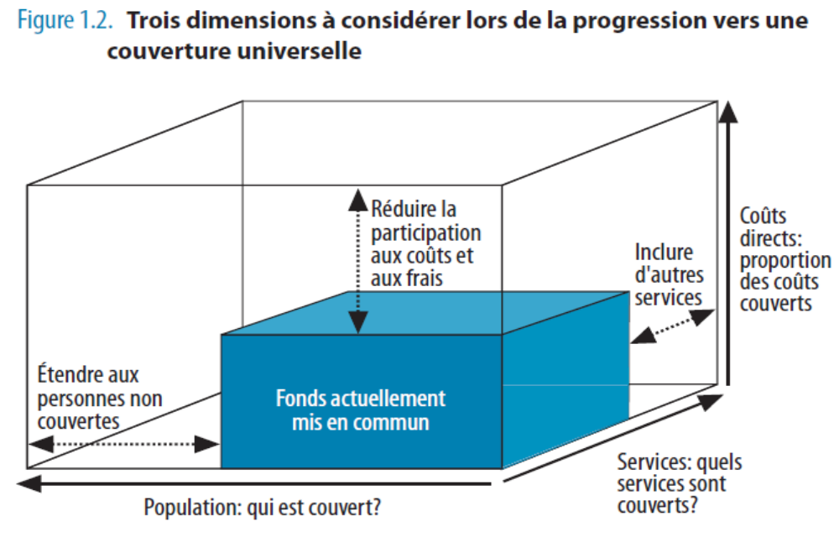
CONCEPTUAL FRAMEWORK (2/3 ) (WHO)

Slide 9
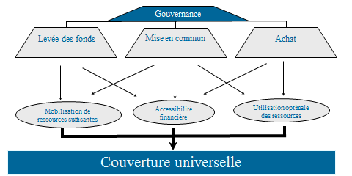
CONCEPTUAL FRAMEWORK (3/3 ) (WHO)

Slide 10
UHC GUIDING PRINCIPLES IN CAMEROON
Universality: the coverage of the entire population without discrimination
National solidarity: equity in contribution and access to healthcare
General Responsibility of the State: the State is responsible for the proper functioning of the system.
Mandatory affiliation: it is a challenge considering the large number of people working in the informal sector.

Slide 11
CONCLUSION
“Universal Health Coverage” is a fairly new global concept, used in 2012 by the United Nations.
Most countries in the world are engaged in this dynamic.
There is no classic pattern to copy.
Each country needs to define and improve its health system and health financing process in order to move towards universal health coverage.

Slide 12
THANKS FOR YOUR KIND ATTENTION

Slide 13
Exposé numéro II

Slide 14

SYNTHESE DES TRAVAUX SUR
LA COUVERTURE SANTE UNIVERSELLE AU CAMEROUN
Dr Elise Virginie OWONO LONGANG; MD, MPH
Sous-Directeur de la Prévention et de l’Action Communautaire
Rapporteur du Groupe Technique national CSU
Ministère de la santé publique

Slide 15
PLAN
I. Introduction
II. Situation du financement de la santé et du niveau de couverture en santé de la population
III. Description du système national de Couverture Santé Universelle
Les principes
L’architecture du système de Couverture Santé Universelle
Le paquet de soins et services de santé du système de Couverture Santé Universelle
L’estimation du coût du système de Couverture Santé Universelle
Les conditions de réussite
Les sources de financement du système de Couverture Santé Universelle
IV. Conclusion et perspectives

Slide 16
Introduction
En effet, dans sa vision stratégique pour garantir un accès équitable aux soins de santé de qualité aux camerounais, le Gouvernement a initié un processus visant à doter notre pays, à terme, d’un système de couverture Santé Universelle
Un Groupe Technique National multisectoriel, présidé par les Ministres de la Santé Publique et du Travail et la Sécurité Sociale a été créé en 2015 avec pour mission principale de conduire le processus et faire des propositions au Gouvernement sur les différents aspects de ce système

Slide 17
Introduction
Couverture Santé Universelle signifie : 2 grands volets à adresser
Renforcement de l’offre de soins pour la disponibilité des soins et services de santé de qualité sur toute l’étendue du territoire national
organisation du financement de la demande de soins ou la protection sociale en santé

Slide 18
II. Situation du financement de la santé et du niveau de couverture de la population
Ressources financières allouées à la santé
Dépense totale de santé: 728.1 milliards FCFA
Dépense totale de santé par habitant : 67$ / 86$ pour atteindre la CSU
Paiements directs des ménages : 70,27% des dépenses de santé/475 milliards en 2012
Part du budget de l’Etat alloué à la fonction santé oscille entre 5.5 et 7% depuis 2011

Slide 19
Situation du financement de la santé et du niveau de couverture de la population
Niveau de couverture en santé de la population
Seulement 6.46 % de la population camerounaise couverte par un mécanisme de protection sociale en santé.
La majorité (93,54 %) ne fait partie d’aucun dispositif de protection du risque financier et continue de supporter les dépenses directes de santé à travers le paiement direct des soins.

Slide 20
Situation du financement de la santé et du niveau de couverture de la population
Mutualisation des ressources
Forte fragmentation du financement de la santé
Taux de mutualisation très faible: 2%
Plusieurs dispositifs de gratuité et subventions très limités en couverture, dédiés à des cibles ou des maladies spécifiques

Slide 21
Situation du financement de la santé et du niveau de couverture de la population
Degré d’équité dans le financement de la santé
Allocation des ressources publiques en partie de manière "historique" ou égalitaire
33% des dépenses publiques de santé captées par les fonctions administratives, 42% dans les mutuelles de santé
Redevabilité et transparence faible

Slide 22
Situation du financement de la santé et du niveau de couverture de la population
Achat des prestations
Trois principaux acteurs:
Les ménages à travers les paiements directs et les tickets modérateurs
Le MINSANTE
Les assureurs privés et mutuelles de santé
Principal mécanisme de paiement est le paiement à l’acte = » surconsommation

Slide 23
III. Description du projet de système national de Couverture Santé Universelle au Cameroun
Les principes directeurs
Universalité: couverture de l’ensemble de la population sans discrimination
Solidarité nationale: pilier du système par l’équité contributive et l’équité dans l’accès aux soins
Responsabilité générale de l’Etat: Etat garant du bon fonctionnement du système, la santé étant un bien public et la protection sociale un droit consacré par la constitution
Affiliation obligatoire: un défi majeur au vue de l’importance de la population travaillant dans l’économie informelle

Slide 24
L’architecture proposée du système de Couverture Santé Universelle
L’architecture du système de couverture santé universelle est définie comme un ensemble cohérent de mécanismes ou instruments de regroupement et de gestion des fonds pour permettre la prise en charge collective des dépenses liées à l’accès des populations aux soins et services de santé

Slide 25
structure nationale unique de gestion technique et financière du système de couverture santé universelle, ayant le statut d’établissement public à caractère social ou un Etablissement Public Administratif (EPA) et jouissant de l’autonomie administrative et financière et la délégation/contractualisation des fonctions de proximité à des institutions spécialisées

Slide 26
CONSEIL D’ORIENTATION ET DE SURVEILLANCE
Subvention d’équilibre de l’Etat pour l’accès universel à un paquet de soins unique
Toutes les catégories de population
Employeurs
CONSEIL D’ADMINISTRATION
Cotisations salariés
Poste d’enregistrement biométrique
Cotisations Agents Etat
Trésor public
Direction Générale
Retraités secteur privé
CNPS
Fonds de mise en commun
MS
IMF
Cotisations travailleurs indépendants
COMITE DE REGION
Taxes
GA
FRPS
CTD
Financements internationaux pour l’accès universel au paquet de soins unique
Financement
Prestataires de soins
Ingénierie
Gestion des prestations
Affiliation
Source de financement

Slide 27
Le paquet de soins et services de santé du système de Couverture Santé Universelle
Le paquet de base est l’ensemble des soins, préventifs et curatifs, des médicaments et des dispositifs médicaux considérés comme fondamentaux et prioritaires et dont la prise en charge collective sera garantie par le système national
185 affections et interventions de santé publique ont été retenues dans le paquet de soins de base, avec 101 sous-interventions

Slide 28
Paquet d'Activité | Nombre d’INTERVENTIONS | %
PAC | 29 | 15.68
PMA/PCA | 156 | 84.32
Total général | 185 | 100
INTERVENTIONS PAR SPECIALITE
CIBLE | Gynécologie- Obstétrique | Médecine Interne | Ophtalmologie | ORL | Pédiatrie | Santé Communautaire | Odonto Stomatologie | Chirurgie | Total | %
ENFANT | 1 |  | 1 |  | 34 | 11 |  | 1 | 48 | 25,94
MERE | 24 |  |  |  |  | 2 |  |  | 26 | 14,06
TOUS |  | 49 | 3 | 11 |  | 16 | 11 | 21 | 111 | 60
Total | 24 | 49 | 4 | 11 | 34 | 29 | 11 | 22 | 185 | 100
NB : TOUS = Mère + Enfant + Hommes et Femmes

Slide 29
Les protocoles de soins par spécialités
Elaborés pour favoriser une bonne délivrance des interventions du paquet de soins de base
Document fixant les règles de bonne pratique d’un acte médical ou paramédical, basées sur une expérience clinique partagée et un consensus de professionnels
Guide de rappel des procédures de soins que les professionnels de santé se devront de suivre dans le cadre de la prise en charge des pathologies et des services arrêtés dans le panier de soins.

Slide 30

Trois objectifs poursuivis dans ce cadre :
Offrir des soins et services de qualité
Rationaliser les dépenses de santé
Servir de référence pour le remboursement des prestations aux formations sanitaires

Slide 31
L’estimation du coût du système de Couverture Santé Universelle
Le coût total est composé du coût technique c’est-à-dire coût des interventions du paquet de soins de base et les coûts de gestion de l’architecture.
Coût technique: Logiciel « One heath »,
trois variables prises en compte

Slide 32
Le coût unitaire des intrants pour la réalisation de chaque intervention : Décret N°87-529 du 21 avril 1987 sur la tarification des prestations a été le document de référence pour les actes médicaux et paramédicaux
La prévalence de chaque intervention : proportion de personnes ayant besoin de chaque intervention
La population cible : part de la population qui est concernée par chaque intervention avec l’hypothèse principale d’une couverture à 100% de ladite population.

Slide 33
Coûts de gestion
Environ 15% du coût total, selon les règles de prévoyance sociale, incluent notamment les investissements (système d’information, infrastructures et équipements, système d’immatriculation…), les salaires du personnel, les autres dépenses de fonctionnement courantes, la communication, les frais de formation

Slide 34
100% de couverture | 2018 | 2019 | 2020 | 2021 | 2022 | Total
A-Santé communautaire | 2,974,839,992 | 2,389,455,192 | 2,869,935,192 | 2,389,455,192 | 2,974,839,992 | 13,598,525,560
B- Médecine interne | 595,435,459,789 | 589,050,495,034 | 609,953,888,798 | 631,700,505,591 | 654,632,348,154 | 3,080,772,697,367
C-Pediatrie | 215,384,949,856 | 217,850,913,171 | 219,909,536,010 | 222,145,878,317 | 224,516,462,619 | 1,099,807,739,973
D- Gynecologie | 140,852,628,770 | 144,776,240,896 | 149,135,027,942 | 153,638,365,826 | 158,259,275,688 | 746,661,539,122
E -Chirurgie | 79,416,476,920 | 87,515,200,995 | 90,120,139,403 | 92,821,518,441 | 95,590,670,854 | 445,464,006,615
F - Ophtalmologie | 36,589,060,451 | 37,789,621,884 | 39,070,059,152 | 40,434,835,449 | 41,902,721,740 | 195,786,298,676
G - Oto-Rhino-Laryngologie | 27,686,594,330 | 28,017,294,946 | 28,347,995,562 | 28,678,696,178 | 29,009,396,792 | 141,739,977,809
H - Stomatologie | 30,451,262,164 | 31,371,459,109 | 32,337,428,606 | 33,344,540,881 | 34,360,560,501 | 161,865,251,262
I - Vaccintion | 32,971,961,301 | 31,663,516,999 | 32,363,040,601 | 33,071,182,893 | 33,847,456,674 | 163,917,158,468
J – Gestion | 205,017,041,219 | 206,545,446,746 | 212,489,479,635 | 218,510,290,371 | 225,016,541,120 | 1,067,578,799,091
Total | 1,366,780,274,793 | 1,376,969,644,973 | 1,416,596,530,902 | 1,456,735,269,139 | 1,500,110,274,136 | 7,117,191,993,943

Slide 35
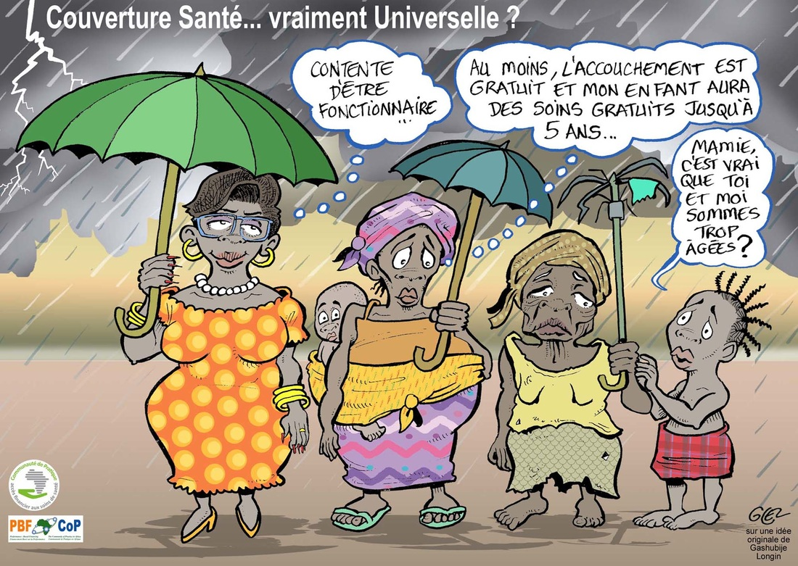

Slide 36
Modélisation: moins de 5ans et gynéco-obstétrique
Moins de 5 ans + Gynécologie obstétrique | 2018 | 2019 | 2020 | 2021 | 2022 | Total
A-Pediatrie moins de 5 ans | 142,906,614,400 | 143,565,407,090 | 143,538,685,245 | 143,807,909,739 | 144,247,563,215 | 718,066,179,689
B - Vaccintion moins de 5 ans | 32,971,961,301 | 31,663,516,999 | 32,363,040,601 | 33,071,182,893 | 33,847,456,674 | 163,917,158,468
C- Gynécologie obstétrique | 140,852,628,770 | 144,776,240,896 | 149,135,027,942 | 153,638,365,826 | 158,259,275,688 | 746,661,539,122
Total | 316,731,204,471 | 320,005,164,985 | 325,036,753,788 | 330,517,458,458 | 336,354,295,577 | 1,628,644,877,279

Slide 37
Modélisation: 0 à 15ans et gynéco-obstétrique
Moins de 15 ans + Gynécologie obstétrique | 2018 | 2019 | 2020 | 2021 | 2022 | Total
A-Pediatrie moins de 15 ans | 210,431,836,974 | 212,728,628,270 | 214,583,003,460 | 216,591,379,370 | 218,733,695,982 | 1,073,068,544,055
B - Vaccintion moins de 15 ans | 32,971,961,301 | 31,663,516,999 | 32,363,040,601 | 33,071,182,893 | 33,847,456,674 | 163,917,158,468
C - Gynécologie obstétrique | 140,852,628,770 | 144,776,240,896 | 149,135,027,942 | 153,638,365,826 | 158,259,275,688 | 746,661,539,122
Total | 384,256,427,045 | 389,168,386,165 | 396,081,072,002 | 403,300,928,088 | 410,840,428,345 | 1,983,647,241,646

Slide 38
Enrôlement progressif
Interventions | 2018 | 2019 | 2020 | 2021 | 2022
Enrolement progressif | 30% | 60% | 80% | 100% | 100%
A-Santé communautaire | 892,451,997.6 | 1,433,673,115.2 | 2,295,948,153.6 | 2,389,455,192 | 2,974,839,992
B- Médecine interne | 178,630,637,936.7 | 353,430,297,020.3 | 487,963,111,038.7 | 631,700,505,591 | 654,632,348,154
C-Pediatrie | 64,615,484,956.7 | 130,710,547,902.9 | 175,927,628,808.0 | 222,145,878,317 | 224,516,462,619
D- Gynecologie | 42,255,788,631.0 | 86,865,744,537.7 | 119,308,022,353.6 | 153,638,365,826 | 158,259,275,688
E -Chirurgie | 23,824,943,076.1 | 52,509,120,597.2 | 72,096,111,522.6 | 92,821,518,441 | 95,590,670,854
F - Ophtalmologie | 10,976,718,135.4 | 22,673,773,130.2 | 31,256,047,321.7 | 40,434,835,449 | 41,902,721,740
G - Oto-Rhino-Laryngologie | 8,305,978,299.0 | 16,810,376,967.8 | 22,678,396,449.7 | 28,678,696,178 | 29,009,396,792
H - Stomatologie | 9,135,378,649.2 | 18,822,875,465.4 | 25,869,942,885.1 | 33,344,540,881 | 34,360,560,501
I - Vaccintion | 9,891,588,390.4 | 18,998,110,199.5 | 25,890,432,480.5 | 33,071,182,893 | 33,847,456,674
J - Fonctionnement | 61,505,112,365.7 | 123,927,268,047.5 | 169,991,583,708.3 | 218,510,290,371 | 225,016,541,120
Total | 410,034,082,437.8 | 826,181,786,983.6 | 1,133,277,224,721.7 | 1,456,735,269,139 | 1,500,110,274,136

Slide 39
Les conditions de réussite
Le plateau technique doit être relevé sur l’ensemble des formations sanitaires ; un dossier d’investissement pour la mise à niveau des infrastructures et équipements en cours
Un dossier de recrutement du personnel technique devrait y être adossé soit à travers l’Etat, soit par contractualisation avec les structures locales.

Slide 40
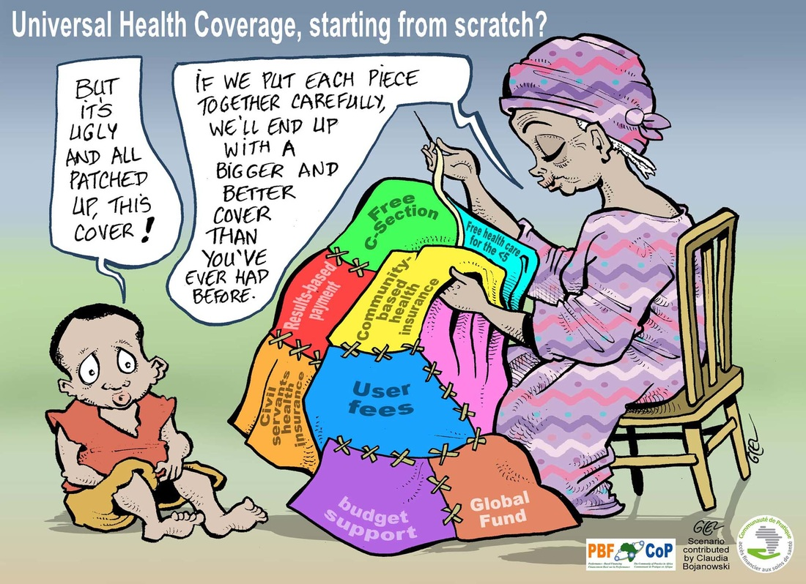
Les sources de financement du système de Couverture Santé Universelle
Trois sources de financement :
L’Etat
Les ménages
Les partenaires

Slide 41
Capacités contributives totales des populations
Groupe socioéconomique | Effectif de la population | Contribution individuelle (en FCFA) | Contribution de la classe (en FCFA) | Contribution de l'ensemble par critère (en FCFA)
Autre salarié du privé formel | 490 764 | 49 836 | 24 457 818 598 | 357 663 368 609
Autre inactif | 707 405 | 15 154 | 10 720 343 808
Cadre du public | 430 362 | 65 000 | 27 973 530 000
Cadre/Patron du privé formel | 274 154 | 50 000 | 13 707 700 000
Chômeur | 306 603 | 23 825 | 7 304 816 475
Dépendant agricole informel | 187 861 | 23 197 | 4 357 824 019
Elèves/Etudiants | 408 131 | 23 050 | 9 407 419 550
Exploitant agricole informel | 4 559 333 | 24 175 | 110 221 875 275
Patron non agricole informel | 343 782 | 39 212 | 13 480 379 784
Retraité | 327 235 | 17 907 | 5 859 688 067
Salarié non agricole informel | 1 375 833 | 23 263 | 32 006 003 079
Salarié public | 621 481 | 44 510 | 27 662 119 310
Travailleur pour compte propre non agricole informel | 3 334 682 | 21 143 | 70 503 850 644

Slide 42
Contribution des partenaires au développement
Estimée à environ 50 milliards de FCFA
Proposition d’allocation de 50% à la mise en œuvre de la CSU, soit 25 milliards de FCFA
Ecart de financement de l’ordre de 985 milliards FCFA sur l’année 1 dans le scénario le plus ambitieux de 100% de couverture

Slide 43
Contribution potentiel de l’Etat
Mécanismes de prise en charge directe des populations existent déjà sous financement du budget de l’Etat (Agents de l’Etat, Personnes vulnérables, certaines maladies
Autres sources potentielles: Taxes parafiscales sur certains produits (Ressources naturelles, téléphonie mobile, transactions financières, Tabac, alcool…)

Slide 44
Conclusion et perspectives
Au terme d’environ trois années de réflexions participatives, le Groupe Technique National a défini les principaux éléments de base pour la prise de décision politique sur la mise en place d’un système de Couverture Santé Universelle au Cameroun.
L’ensemble des éléments proposé est fondé à la fois sur les leçons tirées des expériences internationales en matière de couverture santé universelle mais aussi et surtout sur le contexte camerounais.

Slide 45
La suite…
L’adoption d’une Loi sur la Couverture Santé Universelle
La création de la structure nationale de gestion de la Couverture Santé Universelle
Le palier de contribution des populations
L’élaboration d’un dossier quinquennal d’investissement pour la mise à niveau des infrastructures et du plateau technique des Centres de Santé Intégrés (CSI), Centres Médicaux d’Arrondissement (CMA), Hôpitaux de District (HD)

Slide 46
La suite…
L’élaboration de Conventions Cadres avec les acteurs partenaires
La signature des contrats d’accréditation avec les prestataires de soins et de services
La mise en place d’un Système de Gestion et d’Information
Le ciblage de personnes pauvres extrêmes et indigentes
Le plan de communication

Slide 47
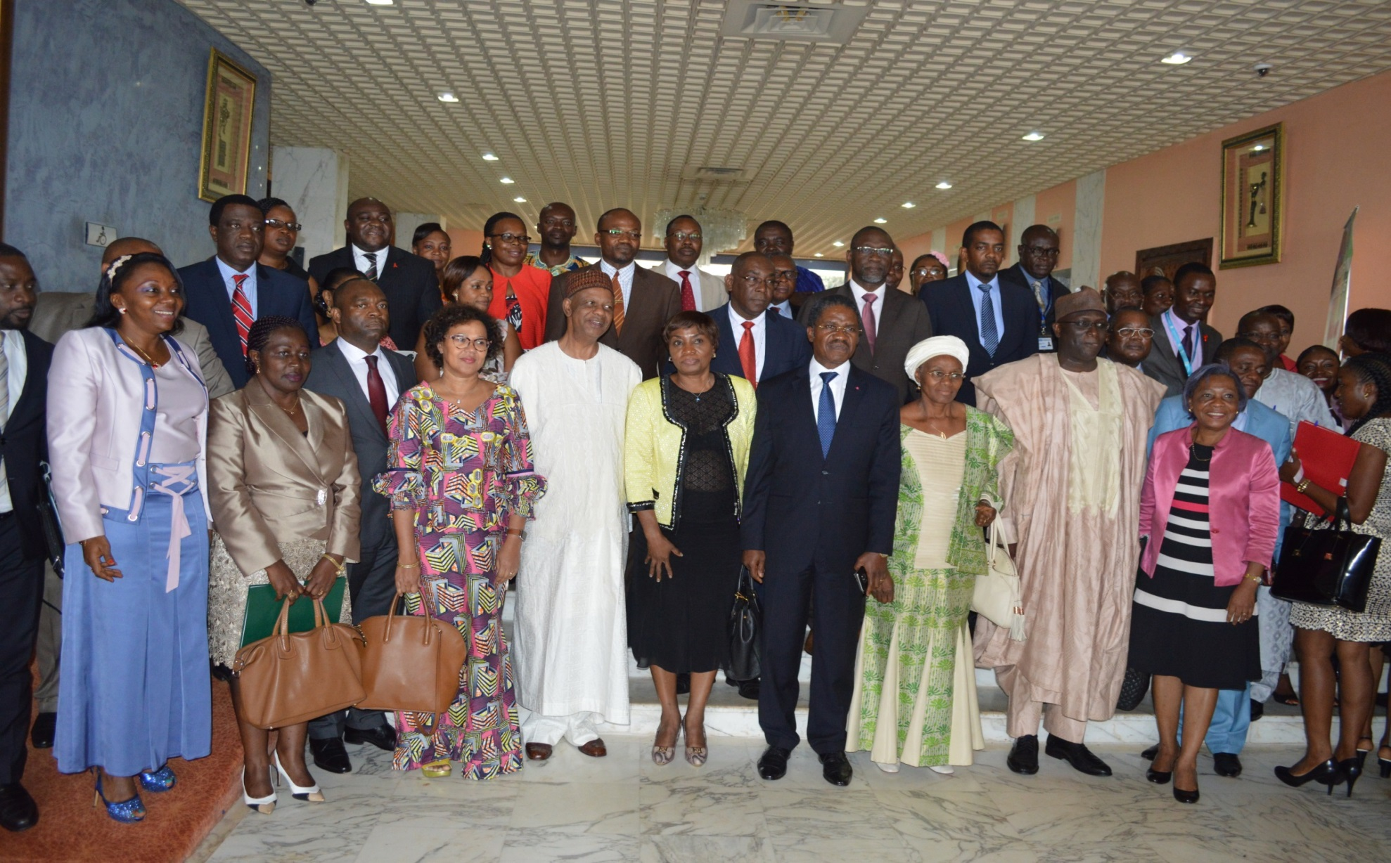
MERCI DE VOTRE BIEN AIMABLE ATTENTION
THANKS FOR YOUR KIND ATTENTION

Slide 48
Exposé numéro III

Slide 49
First phase of UHC’s implementation
Targets, subsidized health care and services and cost
By Dr Bernard CHEUMAGA
Coordinator of NTG/UHC

Slide 50
Outlines
Context and justification
Targets
subsidized health care and services
Estimated Cost
Conclusion

Slide 51
Context (1/4)
Within the framework of the UHC’s set up, several reflexions have been carried out, namely:
A basic healthcare basket made up of 185 health care and services and 110 sub-interventions, that is 300 interventions overall;
The protocols of the aforementioned healthcare services;
Contribution capacity, according to the income of each citizen;
The costing of each protocol and Universal Health Coverage's cost estimates, according to the retained targets;

Slide 52
Context (2/4)
And the details on the free or subsidized identified health care and services by the Partners and the State;
It is in this regard that the Head of State, in his address on the 31 December 2017, says: « The implementation of the Universal health Coverage will be done gradually ».

Slide 53
Context (3/4)
In this vein, several reasons explain this progressiveness through the choice of operations and the population to cover and therefore justify the choice of the first phase of the UHC’s implementation:
Children aged from 0 to 15 years represent one of the population segment that uses the most health care services (MICS 2014); notably 47% of the general population;
Pregnant women also constitutes a population segment that uses the most health care and services, namely 0.4% of the general population.

Slide 54
Context 4/4
Maternal and infant-juvenile death rates are very high in Cameroon compared to those of other countries at the same development level;
The most frequent diseases within the population are constituted of great pandemics, such as malaria, HIV and Tuberculosis;
The annual cost of the healthcare basket is very high.

Slide 55
Targets of the first phase
Targets | Population
Children aged from 0 to 15 years | 11,030,655
Pregnant women | 933,071
Active line of major public health programmes for the general population (HIV, TB, Malaria, etc.)
General population for all health care promotion | 22,985,369

Slide 56
subsidized health care and services
Targets | Health care and services
Children aged from 0 to 5 years | Vaccination
Children aged from 0 to 15 years | Paediatrics
Pregnant women | Gynaecology/obstetrics
General population (major public health programmes) | HIV AIDS, Malaria, Tuberculosis, Cancer, Dialysis, Schistosomiasis, intestinal helminthiasis, etc.
General population | Health promotion services (Community health)

Slide 57
Annual cost Estimates (year 2019)
health care and services | Healthcare cost in FCFA per year | Percentage
Paediatrics | 143,922,146,428 | 42%
Gynaecology/obstetrics | 95,328,975,849 | 28%
HIV AIDS, Malaria, Tuberculosis, Cancer, Dialysis, Schistosomiasis, intestinal helminthiasis. | 61,451,147,000 | 18%
. Vaccinations | 31,663,516,999 | 9%
Health promotion services (Community health) | 2 389 455 192 FCFA | 0,71%
Total of the first phase | 334,765,241,460 | 100%

Slide 58
Conclusion
The gradual implementation of UHC will enable the government to:
Identify the weaknesses and correct them as long as the project goes on;
Mobilize more resources in order to recruit more people;
Fill the investment gap in human, material and infrastructural resources so that, at the end, all health care and services are covered.

Slide 59
THANK YOU FOR YOUR KIND ATTENTION

Slide 60
Exposé numéro IV

Slide 61



REPUBLIQUE DU CAMEROUN
*********
MINISTERE DE LA SANTE PUBLIQUE
REPUBLIC OF CAMEROON
********
MINISTRY OF PUBLIC HEALTH
Elaboration d'une méthodologie d'immatriculation des bénéficiaires
de la Couverture Santé Universelle
Rapport du Groupe Technique National
Présenté par
MASSOM Eithel Sylvian
Master en Sciences de l'Ingénieur spécialité Génie Informatique
Master en Sécurité des Systèmes d'Information
Master en Administration des Entreprises
Chef de Cellule SIGIPES / MINSANTE
Yaoundé - Hôtel Hilton, le 25 juin 2018

Slide 62
PLAN
Contexte et objectifs
Etat des lieux des systèmes d'immatriculation
Processus d'enrôlement et d'immatriculation
Présentation des équipements
Facteurs de réussite et contraintes du projet
Conclusion

Slide 63
Contexte 1/2
Vision du Cameroun à l'horizon 2035:
"Le Cameroun: un pays émergent démocratique et uni dans sa diversité"
Vision déclinée en plusieurs aspirations au rang desquelles :"Un accès à tous aux services sociaux de base et de qualité"

Slide 64
Contexte 2/2
Poursuite des reflexions suivant le document d'architecture du système de la CSU qui reconnait l'absolue nécessité de disposer d'un système d'information fiable et sûr.
L'une des phases fonamentales des opérations de la CSU est donc l'enrôlement des bénéficiaires qui aboutit à l'immatriculation et à la délivrance d'une carte biométrique personnalisée.

Slide 65
Objectifs 1/ 1
Objectif général: Elaborer de manière compréhensible une méthodologie d'immatriculation des bénéficiaires de la CSU.
Objectifs spécifiques:
Etablir un état des lieux des systèmes d'immatriculation aux niveaux national et international
Définir un format de matricule CSU
Présenter les équipements nécessaires à l'enrôlement et à l'immatriculation au sein des Communes
Présenter les facteurs de réussite et contraintes liées à ces opérations

Slide 66
1. Etat des lieux 1/3
Système d'immatriculation | Matricule
Agents de l'Etat | 653216-T
Elèves infirmiers, sages-femmes et médico-sanitaires | 17IDE-3128
Etudiants des Universités d'Etat (UY I) | 97T059
Plaques d'immatriculation des véhicules | CE248HX
Permis de conduire | CE-211825-13
Allocataires CNPS | 125-0125452-4

Slide 67
1. Etat des lieux 2/3
- Système d'immatriculation de la sécurité sociale en France
Bénéficiaires immatriculés dès la naissance avec un code unique alphanumérique constitué de 13 chiffres, suivis d'une clé de 02 chiffres. Code servant d'identifiant unique et donnant accès à tous les services.
- International Standard Book Number (ISBN)
Système international de numéro normalisé des livres, utilisé dans plus de 160 pays et qui permet d'identifier de manière univoque chaque édition de chaque livre dans le monde. Codé sur 13 chiffres et compatible au système de code à barres EAN 13
- La norme ISO 7812-1:2017 relative à l'identification internationale des propriétaires des cartes
Numéro étalé sur un plafond de 19 chiffres dont les 08 premiers (fixes) indiquent l'identifiant international, les 10 suivants le numéro d'ordre et enfin une clé de contrôle des chiffres précédents

Slide 68
1. Etat des lieux 3/3
Propriétés recherchées dans une opération d'immatriculation:
Garantie de l'unicité des numéros par objet ou entité : un matricule = un objet
Besoin d'organisation en classes ou en catégories, lorsque le champ d'application devient géographiquement et numériquement important pour une meilleure gestion
Classification des données humainement interprétables
Prise en compte des contraintes de taille par catégorie des données pour éviter la saturation à long terme
Besoin parfois d'une organisation spatio temporelle

Slide 69
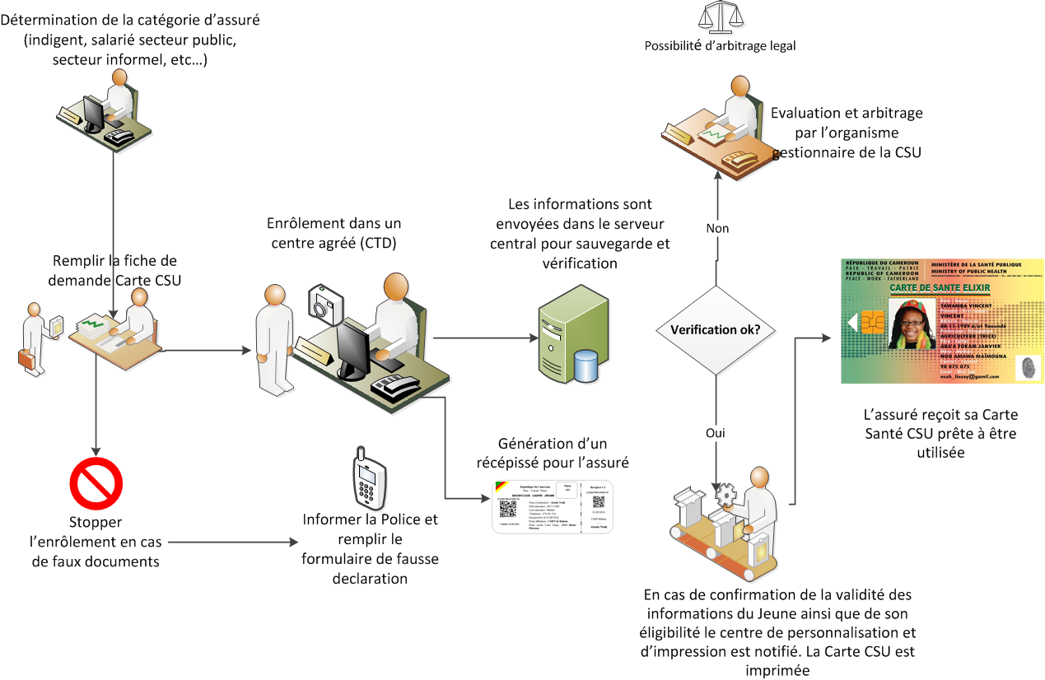
2. Enrôlement et immatriculation à la CSU 1/5

Slide 70
2. Enrôlement et immatriculation à la CSU 2/5
Informations collectées durant l'enrôlement:
1. Informations de premier groupe: données biographiques et biométriques (nom, prénom, date et lieu de naissance, photo, empreintes...)
2. Informations de deuxième groupe: données faisant reférences aux autres systèmes d'immatriculation (CNI, acte naissance, passeport, matricule solde, matricule CNPS...)
3. Informations de troisième groupe: informations complémentaires (Adresse, ville, situation matrimoniale, nom conjoint, lieu retrait CSU...)

Slide 71
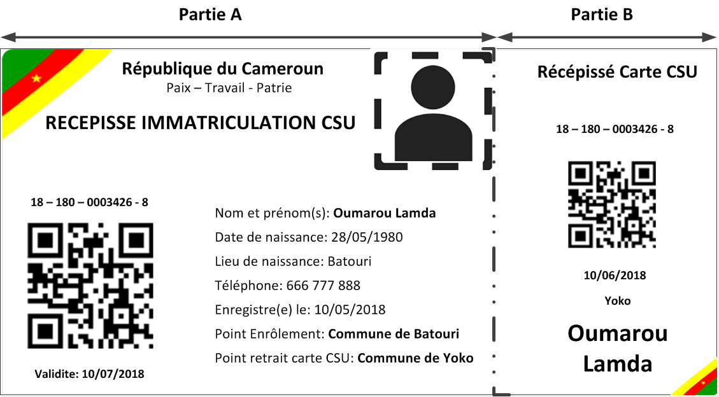
2. Enrôlement et immatriculation à la CSU 3/5
La partie A du récepissé est remise au bénéficiaire
La partie B du récepissé est conservée dans la Commune

Slide 72
2. Enrôlement et immatriculation à la CSU 4/5
Format du matricule CSU : 13 chiffres
Année - Commune - Numéro - Clé
Année: les deux derniers chiffres de l'année au moment de l'enrôlement
Commune: Identifiant unique de la Commune codifié sur 03 chiffres. Valeurs possibles de 001 à 999.
Numéro: Numéro d'ordre codifié sur 07 chiffres, du bénéficiaire enrolé dans la Commune et pour l'année concernée. Valeur maximale 9 999 999.
Clé: Clé de contrôle de conformité des précédents numéros calculée sur la base de l'algorithme de Luhn

Slide 73
2. Enrôlement et immatriculation à la CSU 5/5
Simulation de l'immatriculation CSU à 13 chiffres
Monsieur OUMAROU Lamda procède à son enrôlement en l'an 2017, dans la Commune de Batouri ayant pour identifiant 180 attribué par l'organe CSU alors que son prédécesseur était le numéro 3425ème enrôlé.
Identification des variables:
Année d'immatriculation : 2017 donc la valeur est 17
Commune d'enrôlement: Batouri donc identifiant 180
Numéro d'ordre d'enrôlement: 3425+1 = 0003426
Clé calculée sur la base de l'algorithme de Luhn: 7
Formule d'immatriculation: Année-Commune-Numéro-Clé
Application numérique: 17-180-0003426-7
Longueur du code compatible au système international de code à barres EAN 13 à l'instar de l'ISBN 13

Slide 74
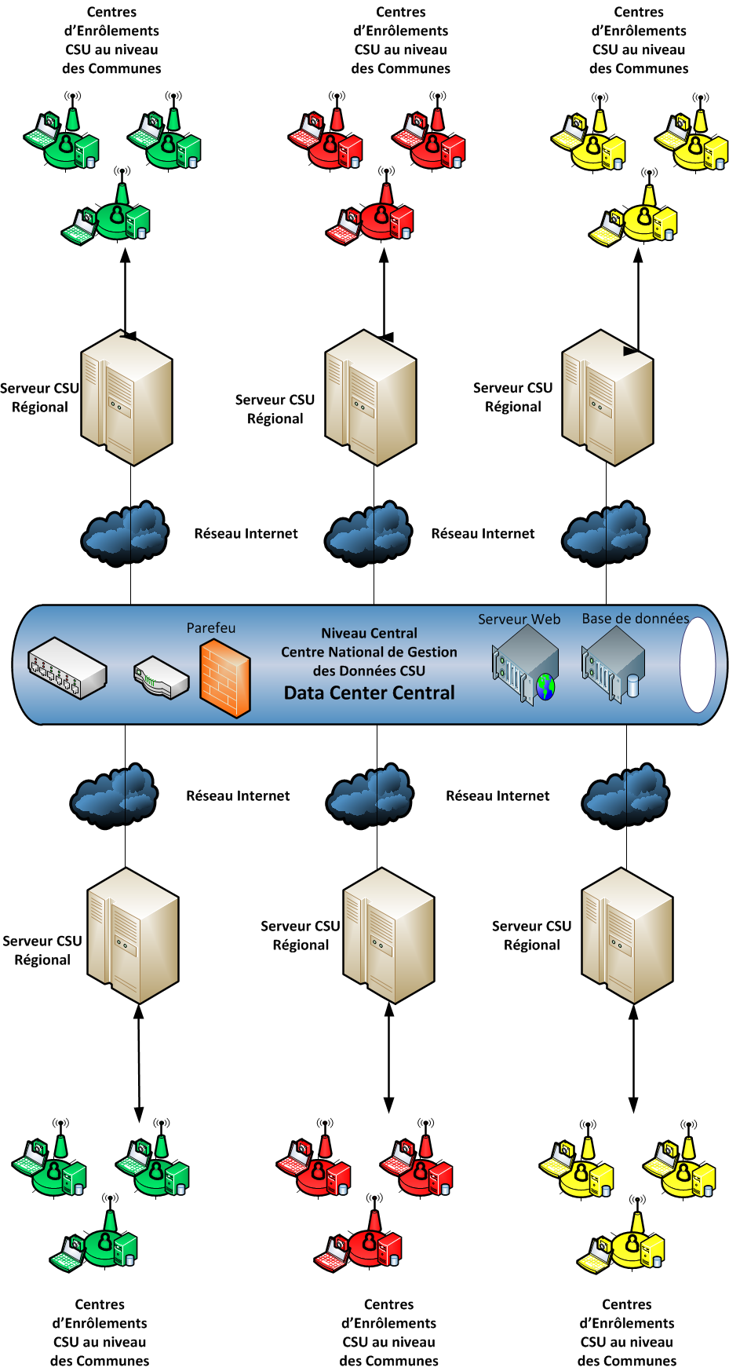
3. Equipements nécessaires 1/2

Slide 75
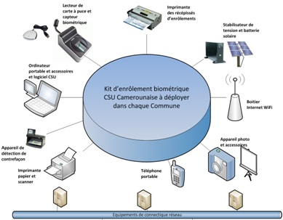
3. Equipements nécessaires 2/2
Kits d'enrôlement par Commune estimé à 11 000 000 FCFA HT

Slide 76
4. Facteurs de réussite 1/2
1. MINSANTE - MINTSS - MINCOM:
- Large sensibilisation des populations sur le bien-fondé de la Couverture Santé Universelle
- Conduite au changement des personnels des Corps de la Santé sur l'administration des soins dans un contexte CSU
2. Assemblées - MINSANTE - MINJUSTICE
- Elaboration du cadre juridique d'accès aux soins dans le contexte CSU
- Loi sur l'adhésion obligatoire à la CSU
3. DGSN
Etablissement des Cartes Nationales d'Identité uniques
4. MINDDEVEL / BUNEC
Etablissement des actes de naissance uniques et pour tous les citoyens nés au Cameroun

Slide 77
4. Facteurs de réussite 2/2
5. MINEE
Disponibilité de l'énergie électrique dans les zones d'opération de la CSU
6. MINPOSTEL
Disponibilité de la fibre optique et du réseau dans les zones d'opérations de la CSU
7. MINFOPRA et MINFI
Echange d'informations concernant le fichier carrière et solde des personnels de l'Etat pour le croisement des données
8. MINAS - MINPROFF
Echange d'informations concernant le fichier des populations socialement vulnérables pour le croisement des données
8. CNPS
Echange d'informations concernant le fichier des allocataires pour le croisement des données

Slide 78
Contraintes 1/1
1. Voyages d'études dans les pays qui utilisent la CSU
2. Reflexions approfondies sur le workflow (flux ou processus) de tout le système de la CSU
3. Etat des lieux sur l'énergie électrique
4. Etat des lieux sur la couverture réseau
5. Reflexion sur la sécurité de la carte biométrique CSU
6. Elaboration d'une politique formelle de sécurité du système de la CSU
7. Elaboration d'un plan de continuité d'activités.

Slide 79
CONCLUSION 1/1
La méthodologie d'enrôlement et d'immatriculation proposée permettra en toute fluidité et en toute sécurité de réaliser les opérations de base de la CSU
La carte à puce permettra de garantir que seuls les bénéficiaires et les personnes dûment mandatés pourront utiliser le système dans des conditions de sureté et de sécurité
La méthodologie d'enrôlement et d'immatriculation proposée est un véritable reflet de la Décentralisation aux plans administratif et technique.
En prenant en compte les facteurs de réussite et les contraintes du projet, le défi sera réalisé.

Slide 80
MERCI

